Slide 1

Informationsveranstaltung zum Qualifizierenden Mittelschulabschluss
Datum: 24. Februar 2026

Slide 2
Agenda
Die Wahl der Prüfungsfächer
Ablauf der jeweiligen Prüfung
Vorbereitung auf die Abschlussprüfungen
Allgemeine Hinweise zum Prüfungstag
Versuch des Unterschleifs
Prüfungstermine
Gesamtbewertung
Kontaktdaten der Prüfer
Zeit für Fragen

Slide 3
Die Wahl der Prüfungsfächer
Pflicht (Wertung x2) | Mathe
Pflicht (Wertung x2) | Deutsch
Wahl aus 2 (Wertung x2) | Englisch | GPG Geschichte – Politik - Geographie | NT Natur und Technik | Projektprüfung Soziales/ Wirtschaft/ Technik
Wahl aus 1 (Wertung x1) | Kunst | Sport | Ethik/ Religion | Informatik | Musik

Slide 4

Ablauf der jeweiligen Prüfung Deutsch
Zeit: 195 min
Teil A Zuhören
Teil B Sprachgebrauch – Sprachbetrachtung
Sprachgebrauch – Rechtschreibung
Mögliche Inhalte: Rechtschreibstrategien, Zeichensetzung, Wortarten, Satzglieder, Aktiv und Passiv, Zeiten, Fremdwörter, Redensarten, …
Teil C Lesen
Für die Textarbeit wird nur ein Text angeboten: ein Sachtext oder ein literarischer Text.
Zum Sachtext gehören immer weitere Informationsquellen, die zum Thema passen, z. B. Schaubilder, Tabellen, Gesetzestexte, Anzeigen. Diese zusätzlichen Materialien müssen bei der Bearbeitung der Aufgaben teilweise mit einbezogen werden.
Der literarische Text kann mit zusätzlichen Materialien kombiniert werden, die zum Thema passen, z. B. ein Bild, eine Statistik, eine Zeitungsmeldung, eine Karikatur o. Ä. Diese zusätzlichen Materialien müssen bei der Bearbeitung der Aufgaben teilweise mit einbezogen werden.
Teil D Schreiben
Hierbei hat man die Wahl zwischen zwei Aufgabengruppen. Jede/r Prüfling muss sich hierbei für eine Gruppe entscheiden und dann alle drei Aufgaben im geforderten Umfang bearbeiten.

Slide 5

Ablauf der jeweiligen Prüfung Deutsch
Zugelassene Hilfsmittel:
Wörterbuch Deutsch

Slide 6

Ablauf der jeweiligen Prüfung Mathe
Zeit: 120 min
Teil A Kopfrechnen (30 min.)
Teil B
Mögliche Inhalte: LB 1: Prozent- und Zinsrechnung LB 2: Potenzen LB 3: Geometrische Figuren, Körper und Lagebeziehungen LB 4: Flächeninhalt – Vielecke LB 5: Rauminhalt – Prismen, Pyramiden, Kegel LB 6: Wahrscheinlichkeiten LB 7: Gleichungen LB 8: Funktionale Zusammenhänge

Slide 7

Ablauf der jeweiligen Prüfung Mathe
Zugelassene Hilfsmittel:
Mathematik-Formelsammlung für die Mittelschule
Taschenrechner bitte selbst mitbringen. Für die Prüfung ist z. B. folgendes Modell zugelassen: CASIO FX 85 DE+
Geodreieck, Zirkel, Lineal, Bleistift, Spitzer, Radiergummi

Slide 8

Ablauf der jeweiligen Prüfung Englisch – mündliche Prüfung
Teil 1: Picture-based Interview
Auf Grundlage eines unbekannten Bildes Prüfung des zusammenhängende, dialogische Sprechens
Auseinandersetzung mit einer sprachlich vorgegebenen Thematik mit Hilfe von Bildmaterial
Vorbereitungszeit während der Prüfung: 0,5 Minuten.
Teil 2: Topic-based Talk
Zu einem vorgegebenen Thema 2 Minuten flüssig äußern
Gliederung des Themas in sechs Teilaspekte, davon werden drei selbständig gewählt
Vorbereitungszeit während der Prüfung: 1,5 Minuten.
Teil 3: Guides Dialogue
Teilnahme an Gesprächen
Bewältigung von sprachlichen Alltagssituationen
Übersetzung von Deutsch – Englisch / Englisch – Deutsch

Slide 9
Ablauf der jeweiligen Prüfung Englisch - schriftlich
Zeit: 120 min
Teil A Hörverstehen
Teil B Sprachgebrauch
Teil C Leseverstehen
Teil D Sprachmittlung
Teil E: Text- und Medienkompetenz
Teil F: Schreiben

Slide 10

Ablauf der jeweiligen Prüfung Englisch - schriftlich
Zugelassene Hilfsmittel:
Wörterbuch: Deutsch - Englisch/ Englisch – Deutsch

Slide 11

Ablauf der jeweiligen Prüfung Geschichte – Politik- Geographie (GPG)
Zeit: 75 min
Mögliche Inhalte (vgl. Lernskript und Lehrplan):
LB 1: Lebensraum Erde
EU
Globalisierung
Klimawandel und Klimaschutz
LB 2: Zeit und Wandel
Erinnerungskulutr
Kalter Krieg
DDR/ BRD
Wiedervereinigung
Terrorismus
LB 3: Politik und Gesellschaft
Entwicklung Ost- und Westdeutschland
Friedenssicherung
LB 4: Lebenswelt
Migration und Integration
Grundwissen

Slide 12

Ablauf der jeweiligen Prüfung Geschichte – Politik- Geographie (GPG)
Zugelassenes Hilfsmittel: Atlas

Slide 13

Ablauf der jeweiligen Prüfung Natur und Technik (NT)
Zeit: 75 min
Mögliche Inhalte (vgl. Lernskript und Lehrplan):
LB 1:Naturwissenschaftliches Arbeiten
LB 2:Lebensgrundlage Kohlenstoff
Organische Rohstoffe
Kohlenwasserstoffe
Kunststoffe
Biomoleküle: Alkohole und Kohlenhydrate
LB 3:Mensch und Gesundheit
Zellen – Bausteine des Lebens
Angewandte Genetik
LB 4:Materie, Stoffe und Technik
Grundlagen der Radioaktivität
Kernenergie
Energieversorgung im Wandel
Grundlagen der Kommunikation: Informationsaufnahme und -verarbeitung beim Menschen
Kommunikations- und Informationstechnik
Grundwissen

Slide 14
Ablauf der jeweiligen Prüfung
Kunst
Schriftlicher Teil: 30 Min
Praktischer Teil: 150 Min -> Wahl aus 3 verschiedenen Themen
Sport
Schriftlicher Teil: 30 Min
Praktische Prüfung -> 1 Einzeldisziplin & 1 Mannschaftsdiziplin
Ethik/ Religion (kath./ ev.)
Erlaubte Hilfsmittel: Bibel
Informatik
Schriftlicher Teil: 30 Min
Praktischer Teil: 150 Min
Musik -> Findet voraussichtlich an der MS Gilching statt

Slide 15

Vorbereitung auf die Abschlussprüfung
Leihgabe von Schulbücher (gegen ein Pfand von 20 Euro pro Buch)
Unterrichtsmitschriften (Schülerhefte)/ Skripte (fachspezifisch)
Quali-Vorbereitungsbücher →Einzeln pro Fach (z.B. STARK-Verlag) →Gesammelt M/D/E (z.B. STARK – Verlag oder pauker.)

Slide 16
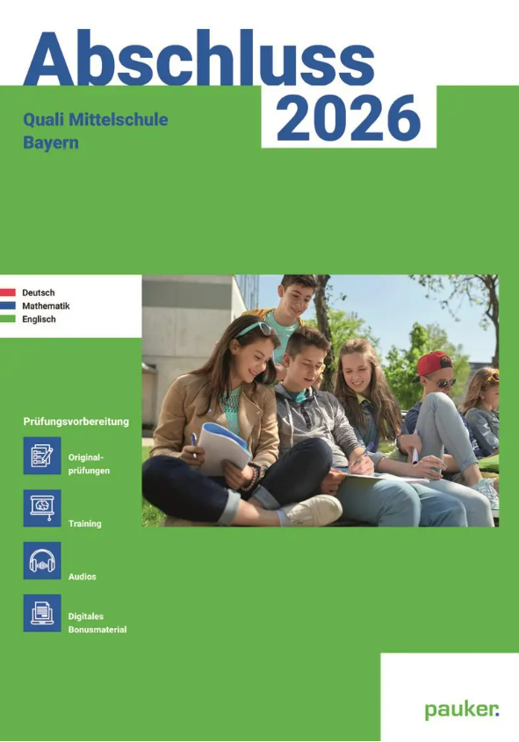


Vorbereitung auf die Abschlussprüfung

Slide 17

Allgemeine Hinweise zum Prüfungstag
Bei allen Prüfungen sollen die Prüflinge 30 Minuten vor Beginn anwesend sein.
Kinder-, Personal- oder Schülerausweis muss mitgebracht werden.
Bei allen schriftlichen Prüfungen ist auf eine saubere äußere Form und eine gut lesbare Schrift zu achten.
Im Krankheitsfall muss eine telefonische Entschuldigung vor Beginn der Prüfung vorliegen.
Ein ärztliches Attest muss innerhalb von zwei Tagen nachgereicht werden. → Ansonsten wird die versäumte Prüfung mit der Note 6 bewertet.

Slide 18
Versuch des Unterschleifs
Als Unterschleif zählt:
Notizen, die vor Beginn der Prüfung angefertigt wurden
das Abschreiben vom Nachbarn
die Benutzung nicht zugelassener Hilfsmittel
das Mitführen eines - auch ausgeschalteten -Mobilfunktelefons
Konsequenzen (auch für den Versuch): Abnehmen der Arbeit und Bewertung mit Note 6

Slide 19

Prüfungstermine
Termine | Prüfungsfach
Dienstag, 14.04.2026 – Donnerstag, 23-04.2026 | Projektprüfung
Montag, 11.05.2026 | Kunst/Musik
Dienstag, 12.05.2026 | Religion/ Ethik
Mittwoch, 13.05.2026 | Sport Theorie
Mittwoch, 13.05.2026 | Sport Mannschaft
Freitag, 14.05.2026 | Sport Individual
Mittwoch, 13.05.2026 | Informatik
Mittwoch, 25.06.2025 | Ausweichtermin für den Sport- QA
Dienstag, 09.06.2026 | GPG
Mittwoch, 10.06.2026 | NT

Slide 20
Prüfungstermine
Termine | Prüfungsfach
Donnerstag, 11.06.2026 – Freitag, 12.06.2026 | Englisch mündlich
Montag, 29.06.2026 | Englisch schriftlich
Dienstag, 30.06.2026 | Deutsch
Mittwoch, 01.07.2026 | Mathe
Freitag, 03.07.2026 | Notenbekanntgabe
Montag, 06.07.2026 – Mittwoch, 08.07.2026 | Mündl. Nachprüfung

Slide 21
Gesamtbewertung
< 3,0 QA bestanden
> 3,0 QA nicht bestanden
Bei Nichtbestehen des QA besteht die Möglichkeit einer mündlichen Prüfung in den Fächer Deutsch und /oder Mathematik. (Gewichtung schriftlich: mündlich = 2:1)

Slide 22
Zuständige Lehrkräfte
Frau Taeschner: Mathe, Deutsch, GPG, NT, Kunst
Frau Heinlein: Englisch
Frau Heinlein: Sport weiblich
Herr Stoiber: Sport männlich
Frau Eberl: kath. Religion
Frau Härdtlein: ev. Religion
Frau Gattinger: Ethik
Herr Rauch: Informatik
Projektprüfung:
Soziales: Frau Katscha
Technik: Herr Raff
Wirtschaft: Herr Rauch

